Slide 1


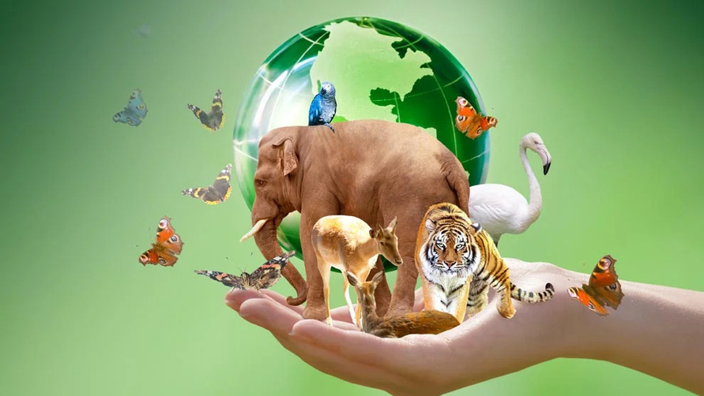
Perspectivas del machine learning para la conservación de la vida silvestre
24/11/2025
Santacruz Maldonado Oscar Said

Slide 2
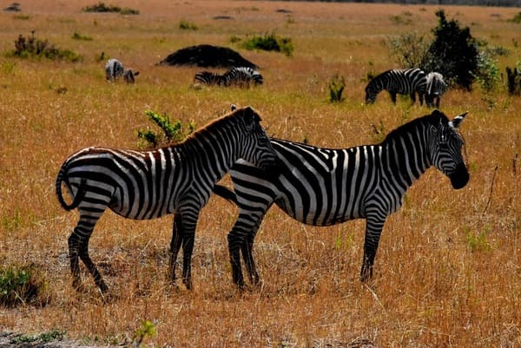
Que es este paper?
Este paper nos habla sobre la biología de la conservación de la vida salvaje y su evolución en la era del big data.
Se argumenta que el machine learning no debe ser una herramienta aislada, sino un socio integrado en todo el flujo de trabajo científico
Este paper fue publicado en febrero de 2022 por Devis Tuia principalmente con un esfuerzo en conjunto con Google research y Microsoft AI for Earth

Slide 3


Contexto
Crisis de biodiversidad
Estamos presenciando una pérdida de especies sin precedentes. Necesitamos monitorear la salud de los ecosistemas urgentemente.
Explosión de datos
Nuevos sensores generan petabytes de información. Drones, satélites y cámaras trampa crean un flujo de datos que supera la capacidad humana.

Slide 4
Contexto
Monitoreo en tiempo real
Datos y políticas
La conservación efectiva depende de precisión. Sin saber cuántos animales quedan o dónde están, no se pueden crear leyes efectivas.
Solo la automatización permite pasar de reportes anuales a sistemas de alerta temprana (ej. detección de cazadores furtivos en tiempo real).

Slide 5



Problema:
El diluvio de datos
Volumen inmanejable
Cuello de botella
Costos altos
Una red de camaras captura millones de fotos al mes. El 90% son “ruido”, ya sea hojas, viento o cualquier entrada sin animales.
Los investigadores pasan meses etiquetando fotos manualmente en lugar de haciendo ciencia. Es ineficiente.
El análisis manual es lento y caro, limitando la escala de los proyectos de conservación a áreas pequeñas.

Slide 6


Problema:
Invasividad y sesgo
Efecto del observador
Subjetividad humana
La presencia física humana altera el comportamiento animal. Los métodos tradicionales asustan a las especies que protegemos.
El conteo manual tiene errores por fatiga. La falta de estandarización introduce sesgos graves en los datos.

Slide 7
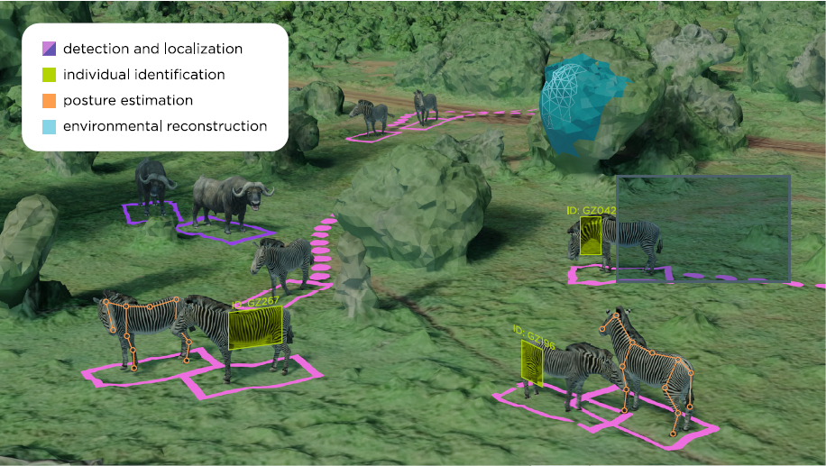
Solución
La solución principal no es reemplazar al humano, sino quitarle todo el volumen “basura” que deben procesar
Escalabilidad temporal y geografica
Estandarizacion y consistencia
Filtrado Inteligente
Re-identificación de individuos

Slide 8
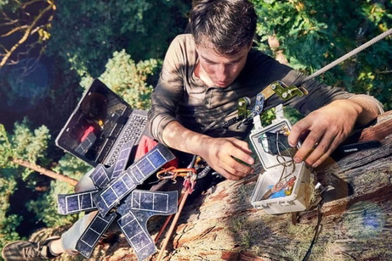
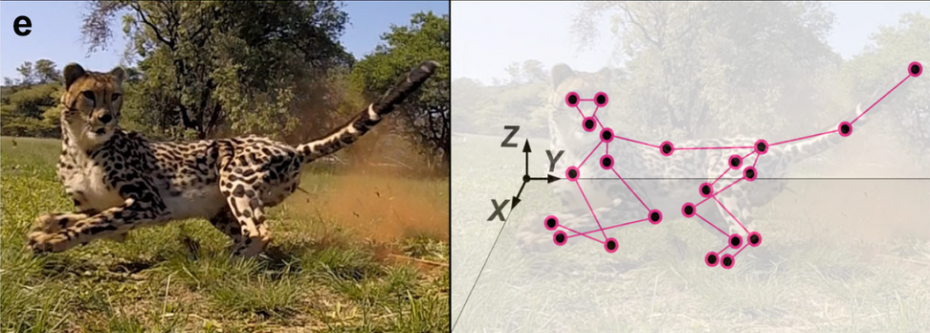
Solución
Monitoreo acústico
Analisis de comportamiento

Slide 9
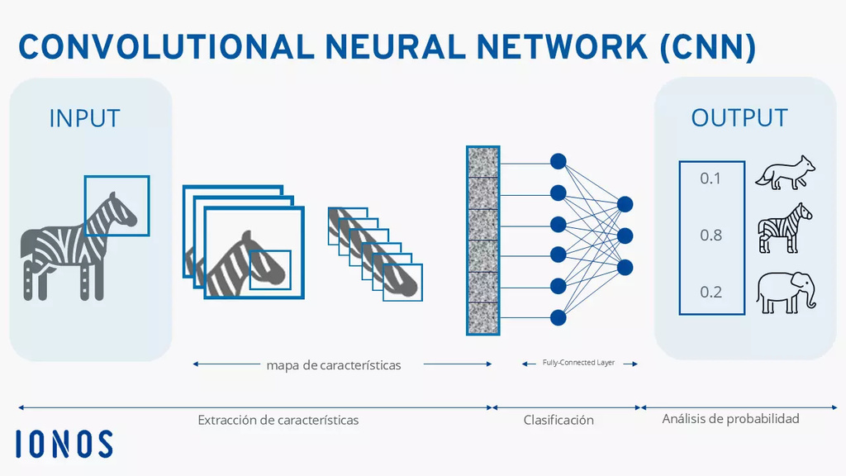
Deep Learning
Las CNN son el estándar actual para procesar este tipo de datos no estructurados (imagenes, videos y audios). Funciona aplicando filtros matemáticos que escanean la imagen pixel por pixel para detectar patrones automáticamente.
Otra herramienta propuesta es el MegaDetector, este es una herramienta desarrollada por Microsoft AI for Earth, que funciona como un modelo de Deep Learning pre-entrenado y generalista que solo detecta 3 caracteristicas universales:
1 - Animales
2 - Personas
3 - Vehiculos

Slide 10
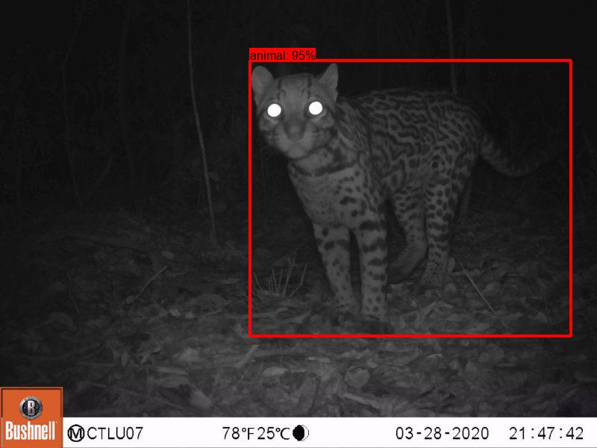
Deep Learning
Esto es util ya que actua como un filtro universal, al ser aproximadamente el 98% las fotos obtenidas “basura” ya que solo se mueve el pasto, MegaDetector sirve para eliminar toda esa basura automaticamente.

Slide 11



Estrategias de
entrenamiento
Transfer learning
Active learning
Datos sinteticos
Usar redes pre-entrenadas (ImageNet) y "afinarlas" para fauna. Ahorra tiempo y datos.
La IA pide ayuda humana solo cuando está confundida. Aprendizaje acelerado.
Crear imágenes falsas realistas con motores de videojuegos para entrenar especies raras.

Slide 12
Pipeline
1
2
3
4
Adquisición de datos
Procesamiento de información
Modelado
Acción
Camaras, sensores, satelites, grabadoras
Filtrado y deteccion de IA
Interpretacion de los datos
Intervencion

Slide 13
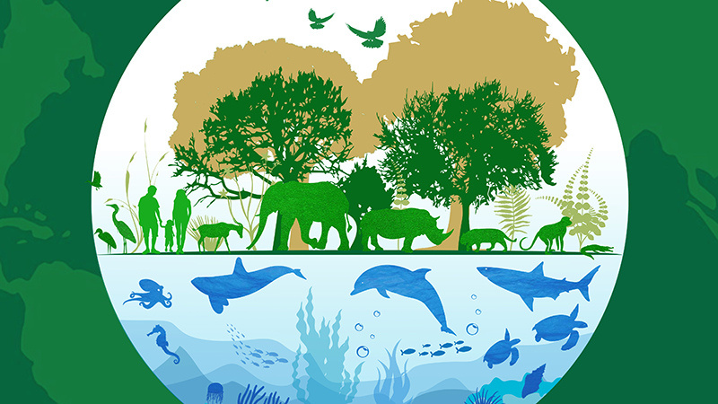
Conclusión
Este paper demuestra que la Inteligencia Artificial ha dejado de ser una curiosidad tecnológica para convertirse en una herramienta de supervivencia ecológica indispensable.
La conclusión central no es que la tecnología reemplazará a los biólogos, sino que actuará como el catalizador necesario para procesar el inmenso volumen de datos que genera la naturaleza hoy en día.

Slide 14
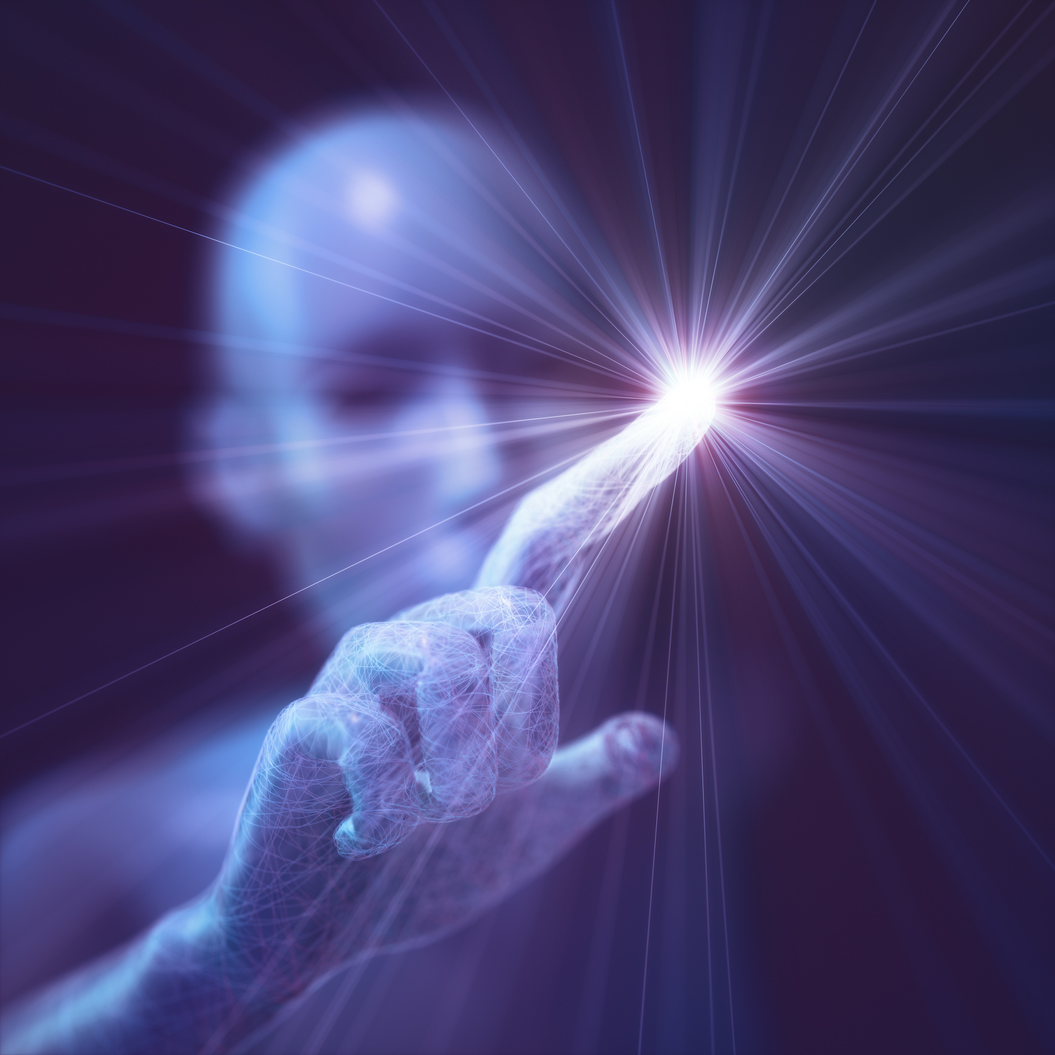
Gracias

